Slide 1

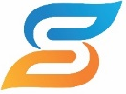
창의적 사고와 코딩
10주차 코드를 줄여주는 반복문
전 민호

Slide 2

Table of CONTENTS
01
반복문(for)
02
반복문(while)
03
반복문 실습

Slide 3

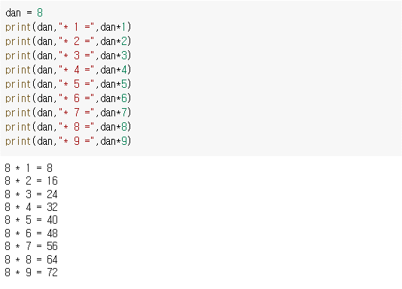
Part 01.
반복문(for)

Slide 4
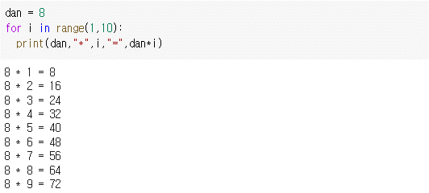
Part 01.
반복문(for)

Slide 5
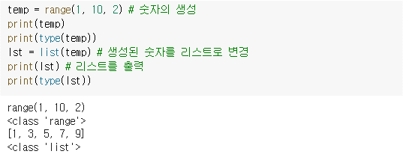
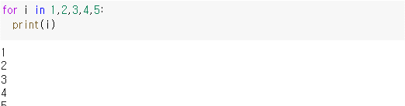
Part 01.
반복문(for)

Slide 6
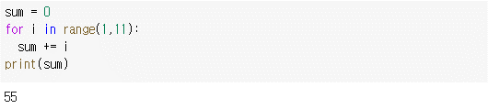
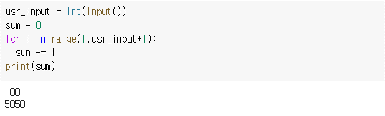
Part 01.
반복문(for)

Slide 7
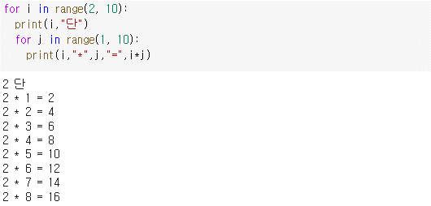
Part 01.
반복문(for)

Slide 8
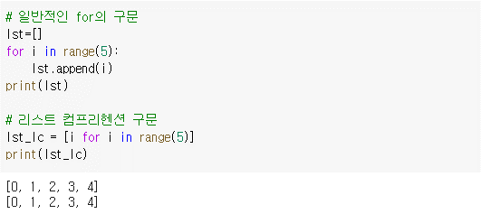
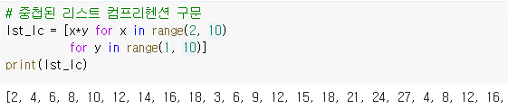
Part 01.
반복문(for)

Slide 9
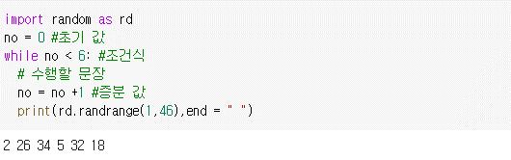
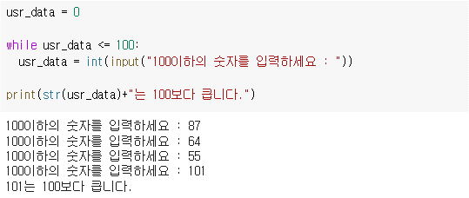
Part 02.
반복문(while)

Slide 10
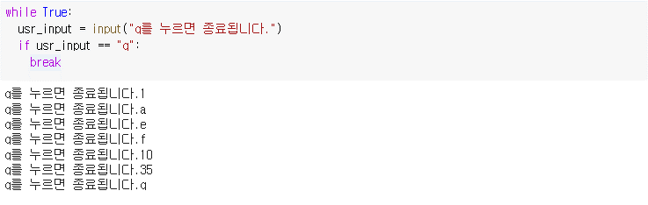
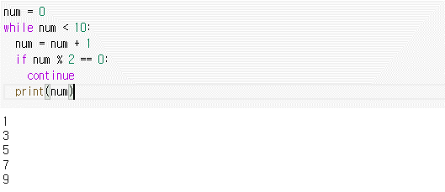
Part 02.
반복문(while)

Slide 11
Part 03.
반복문 실습
반복문예제 1. 자연수 10부터 20까지 차례대로 출력하는 프로그램을 작성하세요.
반복문예제 2. 1부터 100까지 홀수만 출력하는 프로그램을 작성하세요.
반복문예제 3. 100이하의 정수를 입력 받아 while을 이용하여 1부터 입력 받은 정수까지의 합을 구하여 출력하는 프로그램을 작성하세요.
반복문예제 4. 점수를 계속 입력 받다가 0이 입력되면 0을 제외한 나머지 값의 합계와 평균을 출력하는 프로그램을 작성하세요. (단, 학습하는 여러분들을 위해서 점수에 대한 조건은 최대한 자유롭게 설정하겠다. 만일 자신 있는 사람들은 0~100 사이의 값으로 조건을 설정하자)
반복문예제 5. 정수를 입력 받다가 0이 입력되면 0을 제외한 나머지 수들의 홀수의 개수와 짝수의 개수를 출력하는 프로그램을 작성하세요.
반복문예제 6. 정수를 입력 받다가 0이 입력되면 5의 배수를 숫자가 입력된 개수를 출력하는 프로그램을 작성하세요.

Slide 12
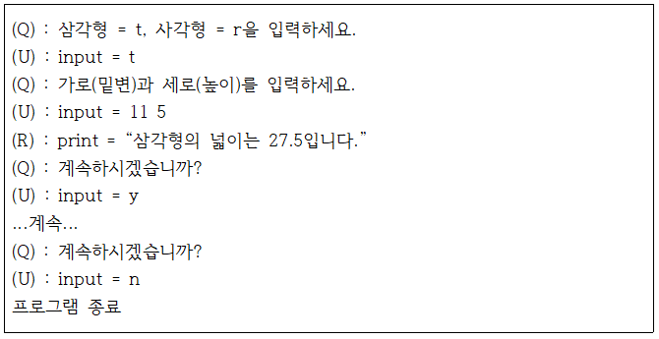
Part 03.
반복문 실습
반복문예제 7. 사용자에게 다음과 같은 메뉴를 제공하고, 사용자가 입력한 값을 이용해 결과 값을 출력하는 프로그램을 작성하세요. 단, 사용자는 사각형과 삼각형을 구할 때 정수와 실수를 모두 사용할 수 있다.

Slide 13
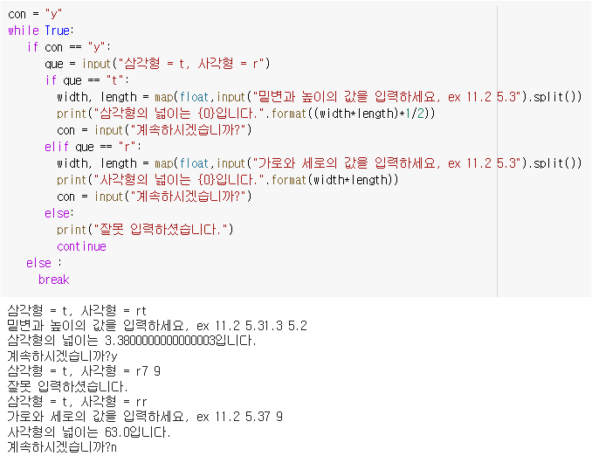
Part 03.
반복문 실습
반복문예제 7. 예시

